Slide 1
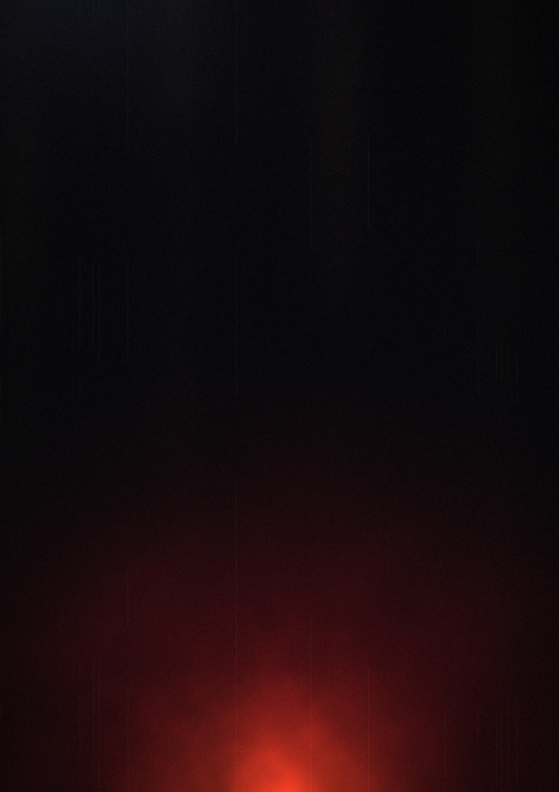



BLACK ANVIL CONCERTS × RADIO VULCAIN 101.7 PRÉSENTENT
TOURNÉE EUROPÉENNE MMXXVI · 34 VILLES · 19 PAYS
SERPENT
THRONE
“ THE MOLTEN CROWN ” · LIVE 2026
EN PREMIÈRE PARTIE
NIGHTFORGE
ASHEN CROWN · VULTURE MASS
OUVERTURE : SŒURS DE FER (LYON)
SAMEDI
24 OCTOBRE 2026
HALLE VULCAIN · LYON, FRANCE
PORTES 18H30 · PREMIER RIFF 19H15 · COUVRE-FEU 01H00 · JAUGE 4 800
PRÉVENTE
SUR PLACE
FOSSE VIP
39 €
45 €
89 €
jusqu'au 20 octobre
selon disponibilité
120 pass — meet & greet
BILLETTERIE : SERPENTTHRONE-TOUR.FR · FNAC · DIGITICK · L'ENCLUME RECORDS
16+ · MOINS DE 16 ANS ACCOMPAGNÉS D'UN ADULTE · FOUILLE À L'ENTRÉE · BILLETS NON REMBOURSABLES
BLACK ANVIL CONCERTS · RADIO VULCAIN 101.7 · HELLFIRE AMPS · CORBEAU BIÈRE NOIRE · VILLE DE LYON
Notes:
RECTO — affiche A4. Tout est éditable : double-cliquez sur un texte pour le remplacer. Les fonds (bg-recto.jpg), l'emblème et l'ornement sont des images posées en arrière-plan ; sélectionnez-les avec Alt+clic si besoin. Contenu 100 % fictif.

Slide 2
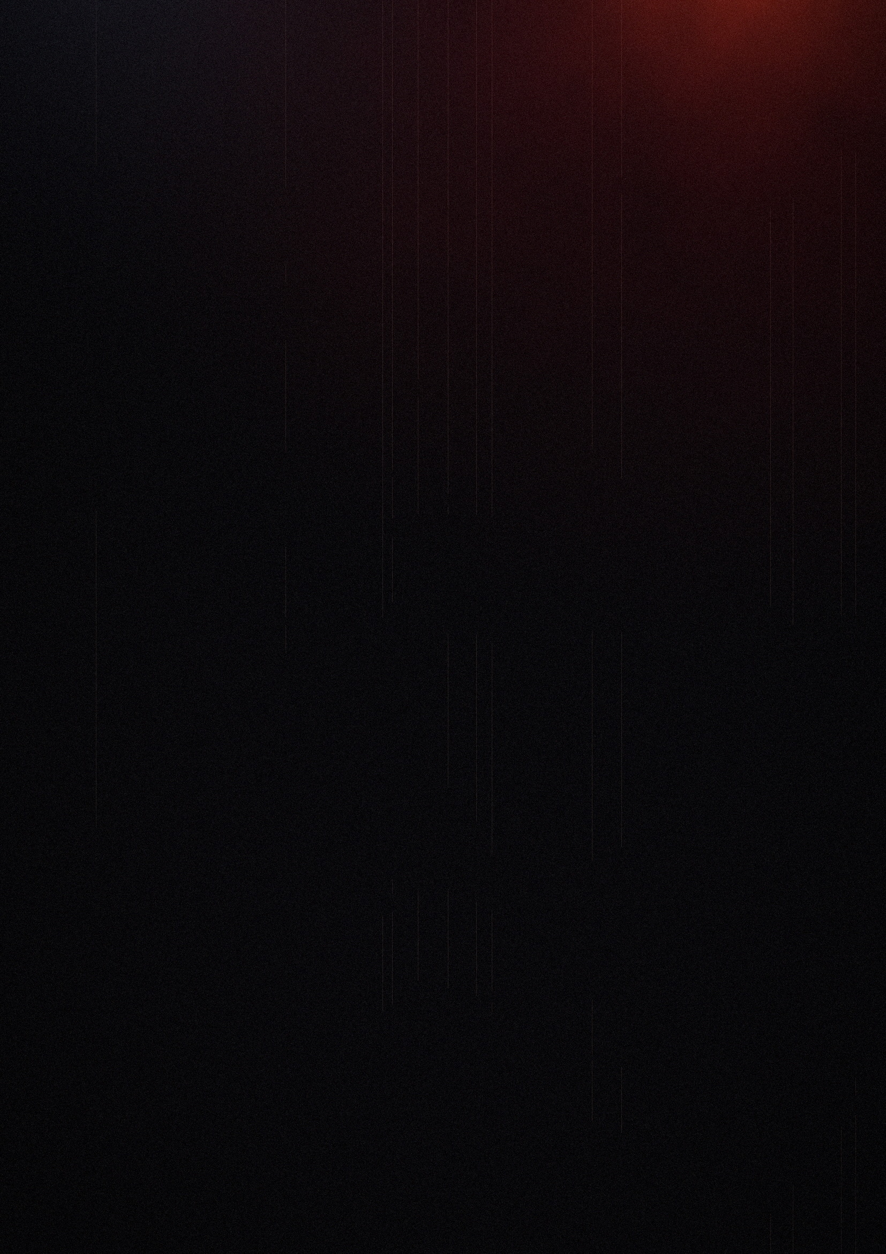
SERPENT THRONE — THE MOLTEN CROWN TOUR
INFOS PRATIQUES
Halle Vulcain · 12 quai des Forges, 69007 Lyon · samedi 24 octobre 2026
DÉROULÉ DE LA SOIRÉE
PRÉPARER SA SOIRÉE
17H15
MEET & GREET VIP
BILLETTERIE & TARIFS
Entrée artistes — pass « Ordre du Crâne »
18H30
OUVERTURE DES PORTES
Prévente 39 € — jusqu'au 20/10 à 23h59
Sur place 45 € — caisse ouverte à 18h00
Fosse VIP « Ordre du Crâne » 89 €
120 pass : entrée anticipée, meet & greet 17h15, vinyle dédicacé, laminé collector.
Tarif réduit 32 € (−26 ans, étudiants, demandeurs d'emploi) sur justificatif.
Groupes 10+ : −15 % via groupes@blackanvil.fr
Vestiaire 3 € · stand merch hall Nord
19H15
SŒURS DE FER
Lyon (FR) — 25 min
20H00
VULTURE MASS
Montréal (CA) — 35 min
20H55
ASHEN CROWN
Göteborg (SE) — 40 min
ACCÈS & TRANSPORTS
22H00
NIGHTFORGE
Métro B & tram T1 — arrêt « Quai des Forges », 4 min à pied. Dernier passage 00h55.
Navettes Part-Dieu ↔ Halle : toutes les 20 min de 17h30 à 19h30, retours 00h45–01h30 (3 €).
Parking P+R Vulcain — 600 places, 4 € la soirée, sortie libre jusqu'à 02h00.
Vélo : 80 arceaux quai des Forges.
Sheffield (UK) — 45 min
23H05
SERPENT THRONE
Oslo (NO) — 90 min + rappel
00H40
FIN DU CONCERT
Évacuation 01H00 — navettes jusqu'à 01H30
RÈGLEMENT
MERCH & MEET
SÉCURITÉ
Sacs limités à 20 × 30 cm (consigne 3 €).
Interdits : photo pro, bouteilles, parapluies, laser, fumigènes.
Fouille à l'entrée. Sortie définitive.
Slam toléré devant la régie ; stage diving interdit.
Stand hall Nord, 18h30 → 00h55.
Tee « Molten Crown » 28 € · hoodie 62 € · vinyle 180 g (300 ex.) 35 €.
CB uniquement après 00h00.
Dédicaces NIGHTFORGE à 21h50.
Plateforme PMR côté cour, sur réservation avant le 17/10.
Bouchons d'oreille gratuits (105 dB en fosse).
Poste de secours hall Sud, 6 secouristes.
Point d'écoute « Safer Nights » au bar 2.
CONTACTS
Billetterie : serpentthrone-tour.fr · Fnac · Digitick · L'Enclume Records, 4 rue Burdeau, Lyon 1er
Presse : presse@blackanvil.fr — +33 4 78 00 12 44 (Camille Roux) · Halle Vulcain : +33 4 78 00 55 10
Production : Black Anvil Concerts, 8 rue des Fondeurs, 69003 Lyon — licence L-R-26-004821
Événement fictif créé à des fins de démonstration graphique. Toute ressemblance serait fortuite.
Notes:
VERSO — infos pratiques. Horaires, tarifs, accès, règlement : remplacez les blocs texte directement. Les cartouches sont des rectangles arrondis groupés avec leur texte : Ctrl+D pour dupliquer une carte.

Slide 3
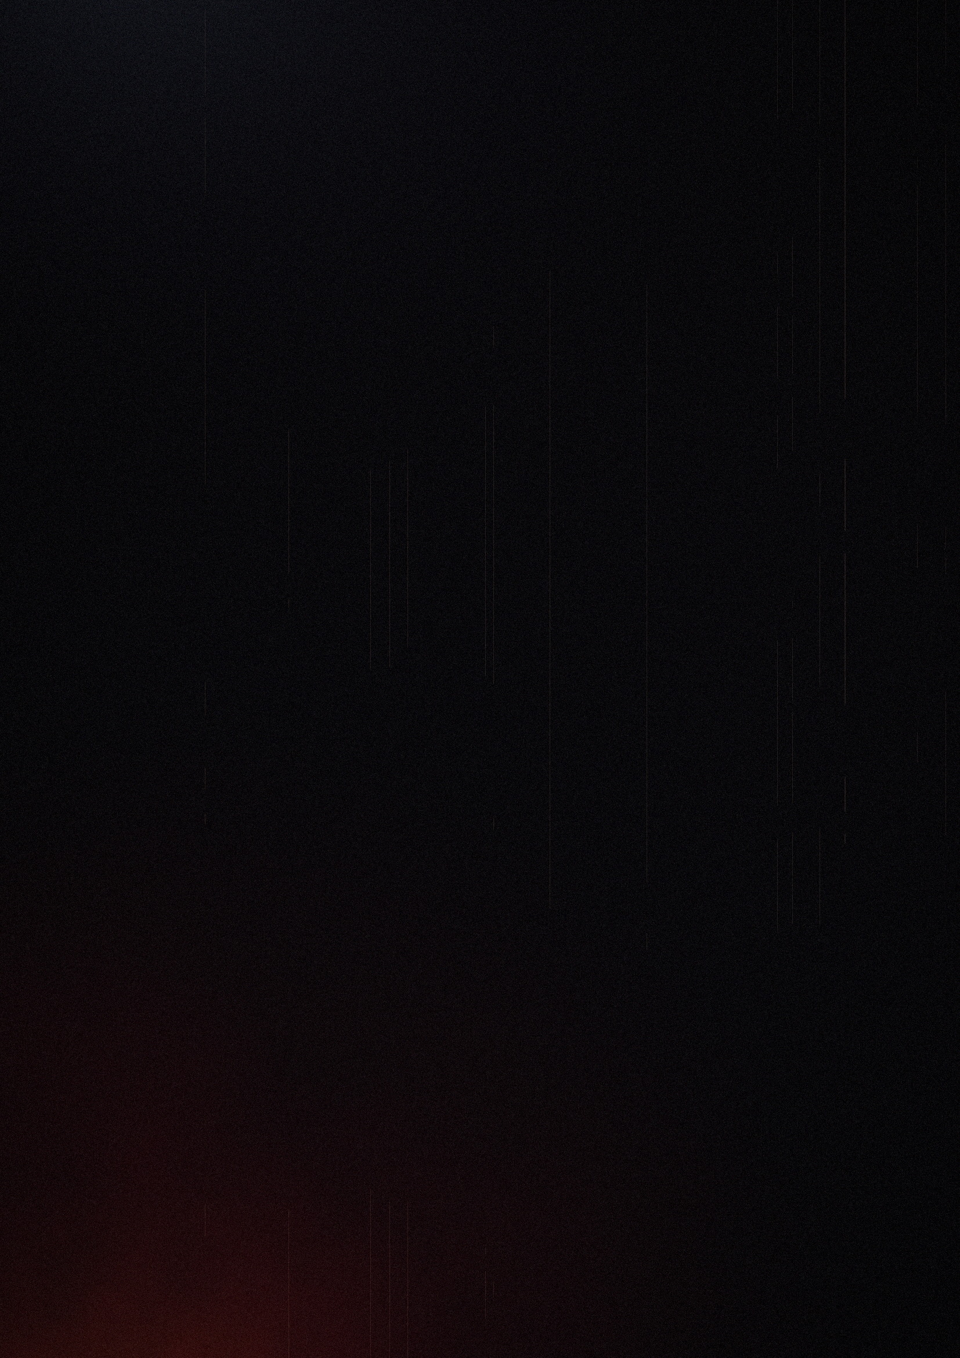
MODE D'EMPLOI
KIT DE MARQUE
Tout ce qu'il faut pour décliner l'affiche sans casser la direction artistique.
PALETTE
08070A
9E0B12
FF5A1F
F2B43A
F2ECE0
9A8F85
Noir de forge
Sang séché
Braise
Or fondu
Os
Cendre
Répartition visée : 65 % noir de forge, 20 % os/cendre, 10 % or fondu, 5 % braise. La braise ne sert qu'aux accents (losanges, prix VIP, halo du titre).
TYPOGRAPHIE
MODIFIER L'AFFICHE
DEUX POLICES
EN 4 GESTES
Arial Black — titres, groupes, prix, heures
Nom du groupe 88 pt · date 40 pt · titres de page 34 pt · intertitres 10–12 pt.
Arial — tout le reste
Courant 9–11 pt · mentions légales 7,5–8,5 pt.
Interlettrage : 3 à 8 pt sur les capitales, 0 à 1 pt sur les gros titres.
Si Arial Black manque : Impact (plus étroit, remontez la taille de ~10 %).
1. Textes
Double-clic, retapez. Rien n'est vectorisé.
2. Fonds et ornements
Alt+clic pour saisir une image sous le texte.
3. Couleurs
Remplissage ▸ Autres couleurs ▸ Personnalisées, puis le code hexadécimal ci-dessus.
4. Nouvelle date
Clic droit sur la miniature ▸ Dupliquer la diapositive.
AVANT IMPRESSION
FORMATS DE SORTIE
CHECKLIST
EXPORTS
☐ Date, jour et heures cohérents (recto ↔ verso).
☐ Nom de la salle et adresse vérifiés.
☐ Tarifs à jour + date limite de prévente.
☐ Logos partenaires fournis en vectoriel.
☐ Licence d'entrepreneur du spectacle affichée.
☐ Mentions 16+ et non-remboursement présentes.
☐ Noms des groupes relus par le tourneur.
Affiche A4 — 210 × 297 mm
Fichier ▸ Exporter ▸ PDF, qualité « Impression ». Fond perdu : agrandissez les images de fond de 3 mm par bord.
Grand format A2 / A1
Tout est vectoriel hors fonds : agrandissement 200 % sans perte visible.
Réseaux sociaux
Diapositive 1080 × 1080 px : emblème, titre et date, sans mentions légales.
BLACK ANVIL CONCERTS — DOSSIER GRAPHIQUE FICTIF — SERPENT THRONE 2026
Notes:
KIT — page de service, à supprimer avant impression (clic droit sur la miniature ▸ Supprimer la diapositive).

